Slide 1







7-2-2023
SWV Helmond Peelland PO
PASSEND ONDERWIJS
MET ELKAAR VOOR HET KIND
Wat moet ik weten als leerkracht?

Slide 2




Wat zie ik in de klas?
In jouw klas (reguliere basisschool) zit kindje Klaasje. Klaasje heeft op meerdere leergebieden een achterstand. Vanuit het ondersteuningsteam van de school is al extra ondersteuning geboden, maar Klaasje gaat maar niet vooruit. Je ziet ook dat de aansluiting met andere kinderen steeds moeizamer gaat en dat je als leerkracht vastloopt. Er moet iets gebeuren voor Klaasje.

Slide 3
Hoe weet jij als leerkracht wat de school aan ondersteuning biedt?
Of hoe zou je dat te weten kunnen komen?
Wat denk je dat de school kan bieden?

Slide 4
Elke school moet minimaal de basisondersteuning bieden aan kinderen. Scholen kunnen ook extra ondersteuning bieden. Wat de school kan bieden (basis en extra ondersteuning) staat beschreven in het schoolondersteuningsprofiel (SOP).
De school moet elke vier jaar een nieuw schoolondersteuningsprofiel maken.
Je vindt het schoolondersteuningsprofiel in de schoolgids of apart op de website van de school.
In het SOP staat dus wat jouw school aan ondersteuning kan bieden aan Klaasje.

Slide 5
Wat staat beschreven in de Basisondersteuning?
Ondersteuningsaanbod ter bevordering van de lees- en spelling ontwikkeling
Ondersteuningsaanbod ter bevordering van de rekenontwikkeling
Ondersteuningsaanbod ter bevordering van de taal- en NT2 ontwikkeling
Ondersteuning voor leerlingen met een hoog cognitief ontwikkelingspotentieel
Ondersteuning voor leerlingen met een moeilijk lerend cognitief ontwikkelingspotentieel
Ondersteuningsaanbod ter bevordering van de sociaal emotionele ontwikkeling
Ondersteuning voor leerlingen met fysieke of medische ondersteuningsbehoefte

Slide 6
Wat wordt verstaan onder extra ondersteuning?
De invulling van extra ondersteuning kan per school en per regio verschillen.
Extra ondersteuning kan bijvoorbeeld bestaan uit:
Ondersteuning of aanpassingen bij lessen in de groep.
Individuele extra begeleiding buiten de groep (bijvoorbeeld herhalen van instructies, oefenen van leerstof of begeleiding bij het sociale leren) door een leerkracht, remedial teacher of andere ondersteuner.
Les in een kleine gespecialiseerde groep in de school of op een andere school in de buurt.
Begeleiding of coaching van een leerling of leraar door externe deskundigen.
De basisondersteuning en de extra ondersteuning van de school staat dus beschreven in het SOP (Schoolondersteuningsprofiel).
Tip: Kijk op de website van de school of je het SOP kunt vinden.
Een MR van de school heeft adviesrecht op het SOP.

Slide 7
Wat heb je, eventueel samen met de IB-er, al geregistreerd?
Of wat zou je moeten registreren?
Welke stappen moet je nemen als je zorgen hebt om een leerling?

Slide 8


Als een kind meer nodig heeft dan de basisondersteuning dan moet de school een plan maken. In dat plan staan doelen waaraan gewerkt gaat worden. Het plan wordt een OPP (Ontwikkelingsperspectief) genoemd. Het OPP bestaat uit ten minste 2 delen:
Uitstroomprofiel (naar welk niveau van vervolgonderwijs wordt toegewerkt).
Handelingsdeel (extra hulp die het kind krijgt om de doelen te bereiken). Over het handelingsdeel vindt overleg plaats met ouders (OOGO – Op Overeenstemming Gericht Overleg). Ouders moeten instemming geven op het handelingsdeel (handtekening). Er moet minimaal 1 keer per jaar gesproken worden over het OPP met ouders.

Slide 9
Wat kunnen de vervolgstappen zijn als het binnen school echt niet meer lukt?
Handelingsverlegen?
Wat is daarbij belangrijk in het belang van het kind?

Slide 10
Binnen de school/schoolbestuur zijn alle mogelijkheden onderzocht. Klaasje heeft naar de mening van de school echt extra ondersteuning nodig:
-> Er wordt een adviesaanvraag ingediend bij het SWV.
De gedragsdeskundige van het SWV van de betreffende scholenkring gaat meedenken met de ondersteuningsvraag.
De volgende vervolgstappen zijn mogelijk:
De school heeft nog niet alle stappen doorlopen. Advies om deze stappen nog op te pakken.
Er zijn mogelijkheden bij een andere school in de buurt.
Er zijn mogelijkheden om met een arrangement extra ondersteuning in te zetten op de eigen school.
Een verwijzing is nodig naar een speciale voorziening.

Slide 11

Aanname op een school
Kind Roosje wordt aangemeld bij de school door de ouders. De ouders geven aan dat Roosje extra ondersteuning nodig heeft.
Mag de school weigeren om Roosje aan te nemen?
Binnen welke termijn moet de school aangeven of ze Roosje willen toelaten op de school?

Slide 12
NEE, de school mag Roosje niet weigeren.
De school beslist binnen zes weken na ontvangst van de aanmelding over de toelating.
Deze termijn kan met maximaal vier weken worden verlengd (dit moet de school dan melden bij de ouders).
De school onderzoekt:
welke extra ondersteuning de leerling nodig heeft;
of de school deze extra ondersteuning kan bieden.
Om vast te stellen welke ondersteuning nodig is, kan de school de ouders om meer informatie vragen. Als de leerling al onderwijs heeft gehad, kan de school het onderwijskundig rapport van de vorige school raadplegen en aanvullend onderzoek doen.
De school concludeert dat ze Roosje niet de ondersteuning kunnen bieden die ze nodig heeft. Wat moet de school nu doen?

Slide 13
De school waar Roosje is aangemeld moet zorgen voor een passende onderwijsplek:
dat wordt zorgplicht genoemd.
Deze school zal dus moeten onderzoeken wat voor hulp Roosje nodig heeft en welke school daar dan het beste bij past. Soms heeft de school daarvoor hulp nodig van het samenwerkingsverband, of van andere deskundigen.

Slide 14
Wanneer heeft een school zorgplicht?
De zorgplicht van de school begint op het moment dat een kind wordt aangemeld bij een school. De zorgplicht blijft bestaan tot er een andere school is waar het kind wordt aangemeld.
Alleen ouders kunnen een kind aanmelden.
Soms heeft een school geen zorgplicht:
Als de school vol is. Dat moet dan gelden voor alle aanmeldingen. Niet alleen voor leerlingen die extra hulp nodig hebben.
Als ouders het niet eens zijn met hoe de school denkt over onderwijs en opvoeding. Dit noem je niet onderschrijven van de grondslag.
Bij een aanmelding bij een cluster 1- of cluster 2-school. Deze scholen horen niet bij een samenwerkingsverband. Zij hebben een eigen toelatingsprocedure.

Slide 15
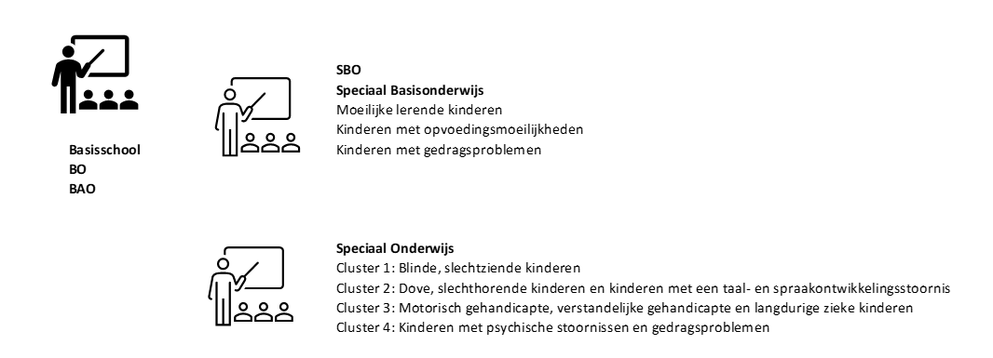
Schoolvormen:

Slide 16
Wat is een Samenwerkingsverband en wat valt daar onder?
De zorgplicht waar we eerder over spraken is ingevoerd met de Wet Passend Onderwijs. (1-8-2014). Het betekent dus dat elke school de opdracht heeft om leerlingen die extra ondersteuning nodig hebben, een passende onderwijsplek te bieden. Om die zorgplicht te kunnen waarmaken, werken schoolbesturen samen in samenwerkingsverbanden.
Elke school in Nederland (behalve speciaal onderwijs cluster 1 en 2) is aangesloten bij zo’n samenwerkingsverband.
Scholen uit deze regio vallen onder het Samenwerkingsverband Helmond Peelland PO.
Het uitgangspunt van passend onderwijs is: regulier als het kan, speciaal als het moet. Het streven is dat leerlingen met of zonder ondersteuningsbehoeften naar dezelfde schoollocatie gaan en daarmee samen en dichtbij huis het onderwijs krijgen dat zij nodig hebben. Hun belang en hun ontwikkeling staat daarbij voorop.

Slide 17
Scholen in deze gemeenten vallen onder het SWV Helmond Peelland PO

Slide 18
Wat is de samenstelling van een samenwerkingsverband?​
Samenwerkingsverbanden Primair Onderwijs = samenwerking tussen ​
Basisscholen​
Speciaal Basisonderwijs​
Speciaal Onderwijs, cluster 3 en 4.​
In Helmond Peelland zijn 100 basisscholen, 4 SBO scholen en 5 SO scholen.
​
Sommige scholen bestaan uit meerdere vestigingen. Het bestuur van de school is voor alle vestigingen aangesloten bij het SWV waarin de vestigingen liggen. Het is dus mogelijk dat een schoolbestuur bij meerdere SWV’en is aangesloten.​
Voorbeeld is de school in Boekel – Uilenspiegel. Hoort onder schoolbestuur SAAM (25 scholen). Allen Uilenspiegel valt onder SWV Helmond Peelland PO.
​

Slide 19

Terug bij Klaasje
Samen met de gedragsdeskundige van het SWV komen ouders, school en gedragsdeskundige tot de conclusie dat een speciale school beter past bij Klaasje.
Wat is ervoor nodig is om Klaasje bij een SBO of SO te plaatsen?

Slide 20
Een SBO of SO school is nodig. Wat nu?
Om geplaatst te kunnen worden is er een TOELAATBAARHEIDSVERKLARING (TLV) nodig.
Zonder een TLV kan een kind niet naar het speciaal onderwijs.
Het SWV is verantwoordelijk voor het afgeven van een TLV.
Het kan dus voorkomen dat een SWV beoordeeld dat een verwijzing naar SBO / SO niet nodig is en dat er geen TLV wordt afgegeven.
Om goed te kunnen beoordelen of een aanvraag voor toelating tot het speciaal onderwijs terecht is, zijn er 2 onafhankelijk deskundigen die dat samen beoordelen.
Op de website van het SWV staan de afspraken die gemaakt zijn om een TLV aan te kunnen vragen.
SWV - Procedure ondersteuningsaanvraag - 01-07-22_1.pdf (swv-peelland.nl)

Slide 21
De uitkomst van het advies van de gedragsdeskundige van het SWV had ook kunnen zijn dat verwacht wordt dat Klaasje met extra ondersteuning bovenop de ondersteuning die de school al biedt kansen heeft om bij de eigen school te kunnen blijven.
Samen met ouders, de gedragsdeskundige van het SWV, iemand van de gemeente en eventueel een extra deskundige wordt er een Kans!overleg ingepland.
In dat Kans!overleg wordt gezamenlijk beoordeeld wat Klaasje nodig heeft.
Met bijvoorbeeld een arrangement (extra gelden vanuit het SWV) krijgt Klaasje extra ondersteuning waardoor weer stappen in de ontwikkeling gezet kunnen worden. Tussentijds wordt samen gevolgd hoe Klaasje zich ontwikkelt en/of het arrangement nog voldoende is om Klaasje de passende plek te kunnen geven.
Voorbeeld het IncluZief arrangement. Voor een kindje met het syndroom van Down ontvangt een school een bedrag van € 6.000 om bijvoorbeeld extra uren in te kunnen zetten voor een onderwijsassistent. (de school bepaalt wat nodig is) en vanuit een expertiseteam is er aantal uur beschikbaar om de school te helpen met extra kennis over wat dit kind nodig heeft.

Slide 22
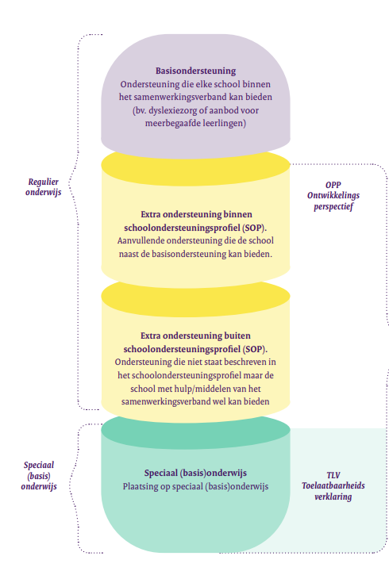

Slide 23
Onderwijs en zorg rondom een kind
Soms heeft een kind meer nodig dan ondersteuning in het onderwijs en is er ook ondersteuning nodig op het gebied van zorg. Ook daar kun je als leerkracht mee te maken krijgen.
Bijvoorbeeld:
Bij ernstige enkelvoudige dyslexie is niet de school of het SWV verantwoordelijk voor vergoeding, diagnose of behandeling, maar de gemeente via de Jeugdwet.
Scholen en SWV werken dan ook nauw samen met de gemeente. Scholen/SWV overleggen met professionals in zorg- en adviesteams of MDO’s. Zo wordt samen gekeken welke ondersteuning
er nodig is en hoe dat georganiseerd kan worden. Dat gaat altijd in overleg met ouders.

Slide 24
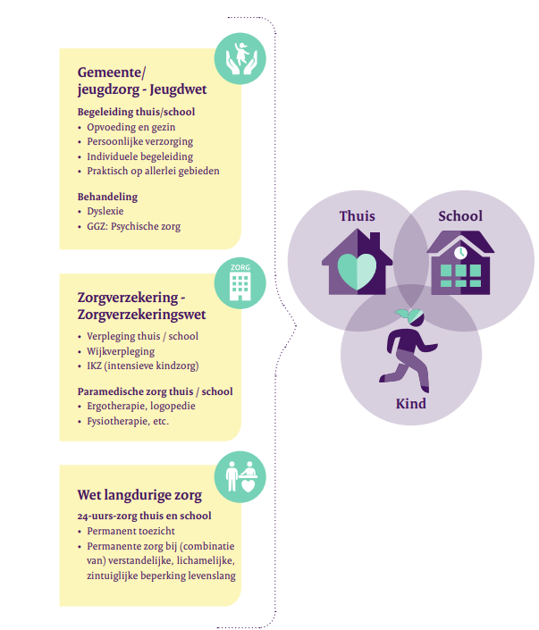
Waar kun je mee te maken krijgen als leerkracht als een kind ondersteuning nodig heeft op het gebied van zorg?

Slide 25
Hoe weet ik wat in deze regio wordt gedaan aan passend onderwijs?
Elke 4 jaar maken schoolbesturen, SWV, gemeenten en ouders plannen m.b.t. passend onderwijs.
Deze plannen wordt vastgelegd in een ondersteuningsplan. Het huidige ondersteuningsplan van het SWV Helmond Peelland PO loopt van 2022-2026. In dit plan staat wat de doelstellingen zijn.
Het plan heet: Met elkaar voor het kind.
Zie website: ondersteuningsplan 22-26

Slide 26
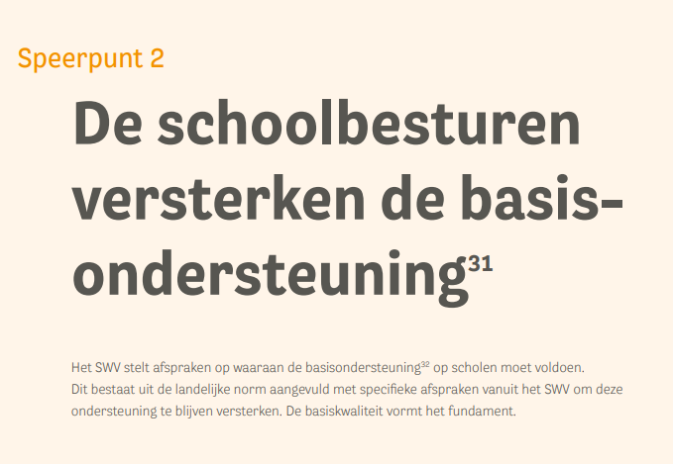
We hebben gezamenlijk 12 speerpunten vastgesteld.
Voorbeeld van een speerpunt:
Voorbeeld uit het ondersteuningsplan

Slide 27
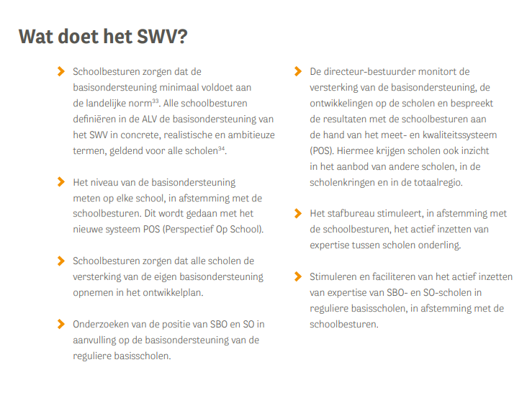

Slide 28
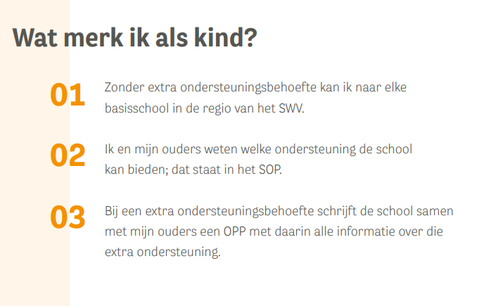

Slide 29
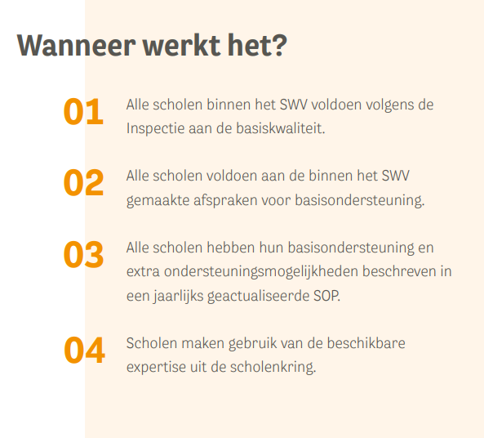

Slide 30
Bekende vragen rondom passend onderwijs
Moet een leraar alle basisondersteuning op een school aan kunnen bieden?
Basisondersteuning gaat over het geheel wat de school aan basisondersteuning kan bieden. Dus ook bijvoorbeeld door de IB-er, onderwijsassistent of remedial teacher.
Ben je verplicht als leraar om vragenlijsten in te vullen voor onderzoeken die ouders hebben aangevraagd en niet de school?
Bij heel veel vragenlijsten is het gebruikelijk dat zowel ouders als leraren de vragenlijst in vullen. Het is niet verplicht, maar wel in belang van het kind om een zorgvuldig onderzoek te kunnen doen.
Wat als de school de basisondersteuning niet kan bieden?
De school kan dan overleggen met het schoolbestuur en samen zoeken naar mogelijkheden om de basisondersteuning in de toekomst wel te kunnen bieden. Het schoolbestuur maakt afspraken binnen het SWV en moet deze afspraken dan ook uitvoeren.
Mag je al leraar een kind zelf doorverwijzen naar het speciaal onderwijs?
Nee, dat mag niet. Het SWV bepaalt de richtlijnen en criteria voor een doorverwijzing.

Slide 31
Bekende vragen rondom passend onderwijs
Hoeveel leerlingen met extra ondersteuning mogen er maximaal in een klas zitten.
Hier zijn geen wettelijke voorschriften voor. De school bepaalt zelf welke zorg in een groep mogelijk en verantwoord is. De school overlegt met ouders, schoolbestuur en SWV als zij extra ondersteuning aan een leerling in een groep niet kunnen bieden en zoekt vanuit de zorgplicht naar oplossingen.
Kunnen ouders zelf een psychologisch onderzoek aanvragen, ook als een school dit niet nodig vindt.
Ja, dat kan altijd. Maar school hoeft dat onderzoek dan niet te betalen.
Ouders moeten een OPP ter instemming tekenen. Maar wat als ouders onderling van mening verschillen.
Als er geen overeenstemming is dan kan het OPP niet vastgesteld worden. Het betekent niet dat de school dan geen begeleiding mag beiden. Mochten de ouders er niet uitkomen dan is het raadzaam om het SWV of een onderwijsconsulent te raadplegen.

Slide 32
Passend onderwijs
Vragen kunnen natuurlijk altijd gesteld worden aan het Samenwerkingsverband Helmond-Peelland PO
Stel ze aan: secretariaat@swv-peellandpo.nl
En wij zorgen voor een antwoord!

